Slide 1




買い物・食事

Slide 2
TIẾT 1

Slide 3


いくらですか
できること
自分が買いたい物の値段を聞くことができる。

Slide 4
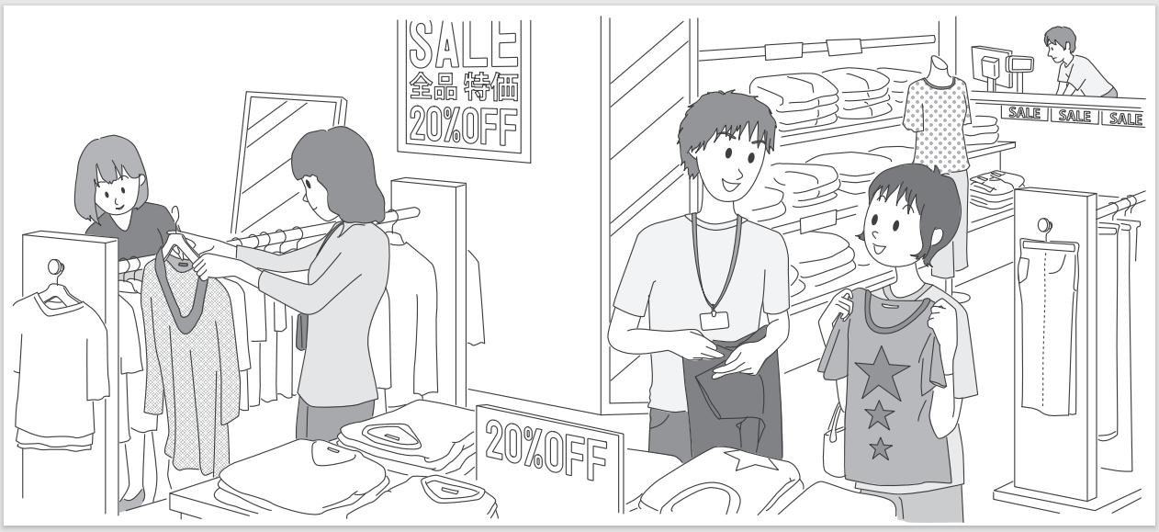
チャレンジ

Slide 5
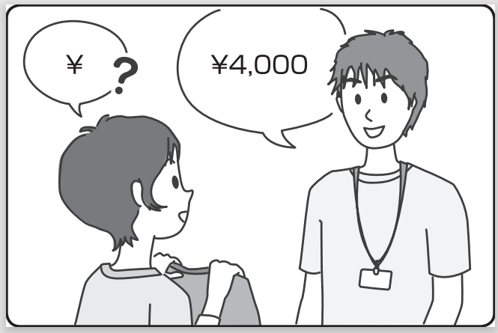

チャレンジ １
A：すみません、これは いくらですか。
B：４０００えんです。

Slide 6




Từ để hỏi
いくら
Giá bao nhiêu?
～は いくらですか。
えん
…～円です。
…～ドルです。
…～ドンです。

Slide 7

SƠ ĐỒ
TƯƠNG QUAN KHOẢNG CÁCH
Người nghe
それ
これ
Xa cả 2 người
Người nói
あれ

Slide 8



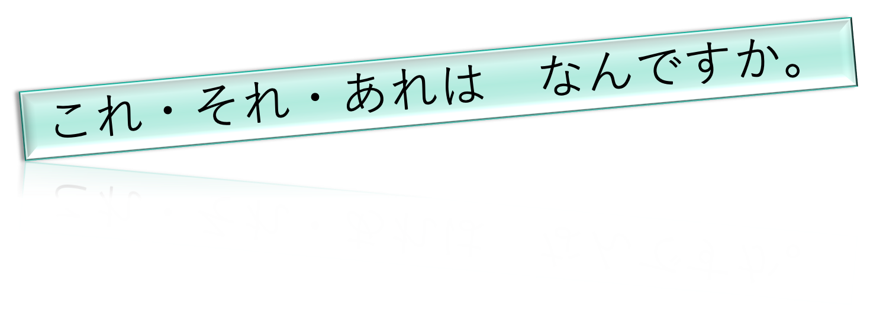
なん
Cái này là cái cặp sách.
これは かばんです。
Cái đó cũng là cái cặp sách.
それも かばんです。
Cái kia là cái quần
あれは ズボンです。
Cái kia là cái quần phải không?.
あれは ズボンですか。

Slide 9
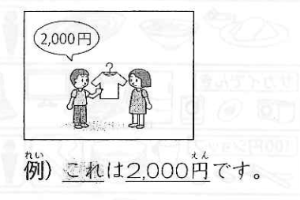
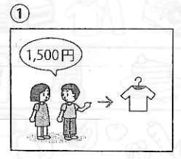
練習
①これは せんごひゃくえんです。

Slide 10
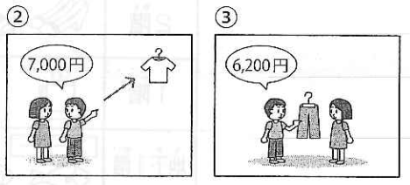
②あれは ななせんえんです。
③これは ろくせんにひゃくえんです。

Slide 11
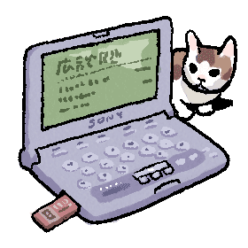


２００００えん
これは いくらですか。
にまんえんです。

Slide 12
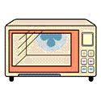
３５０００えん
これは いくらですか。
さんまんごせんえんです。

Slide 13



１５００えん
これは いくらですか。
せんごひゃくえんです。

Slide 14
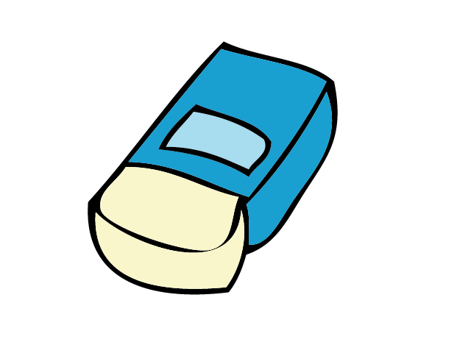

６５０えん
これは いくらですか。
ろっぴゃくごじゅうえんです。

Slide 15
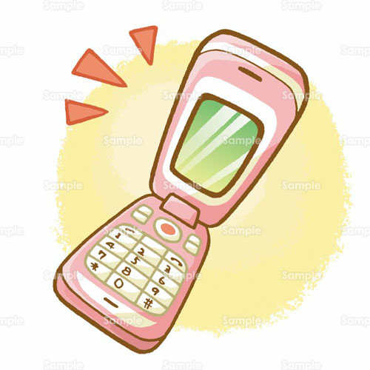
これは 何ですか。
けいたいでんわです。

Slide 16

これは 何ですか。
パソコンです。

Slide 17

これは 何ですか。
パンです。

Slide 18

これは 何ですか。
くつです。

Slide 19
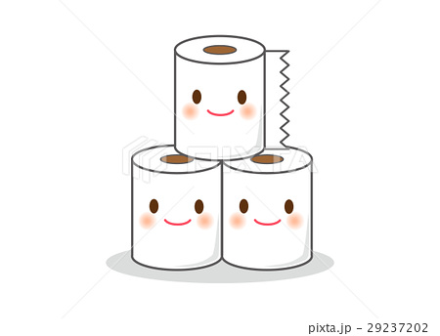
これは 何ですか。
トイレットペーパーです。

Slide 20
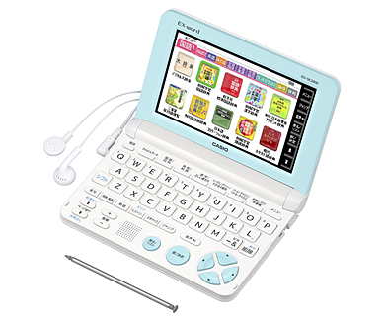
これは でんしじしょですか。
はい、でんしじしょです。
はい、そうです。

Slide 21
これは でんしじしょですか。
いいえ、でんしじしょじゃ ありません。
いいえ、ちがいます。パソコンです。

Slide 22
TIẾT 2

Slide 23
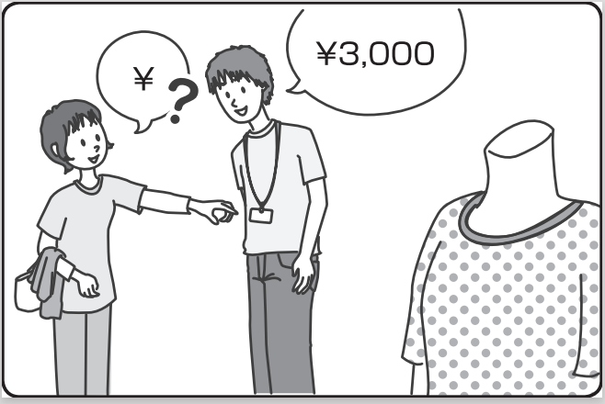
チャレンジ ２
A：あの Tシャツは いくらですか。
B：３０００えんです。

Slide 24
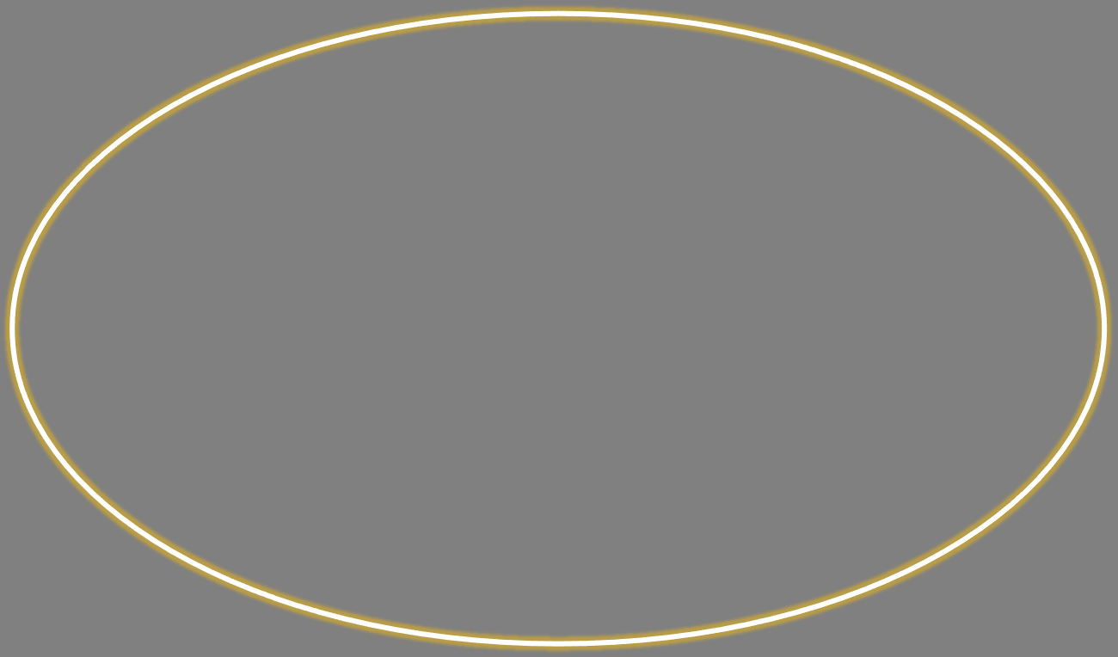




1 danh từ
Cái cặp này
Cái cặp đó
この
これ
この かばん
Cái này
その
それ
その かばん
Cái đó
あれ
あの かばん
あの
Cái kia
Cái cặp kia
これ かぎ
それ ほん
あれ まど

Slide 25
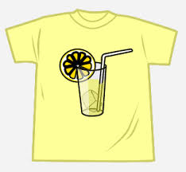



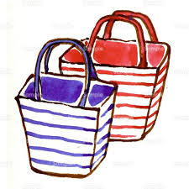

Cái này
Cái áo phông này
これ
この Ｔシャツ
Cái đó
Cái đồng hồ đó
それ
その とけい
Cái kia
Cái túi kia
あれ
あの かばん

Slide 26
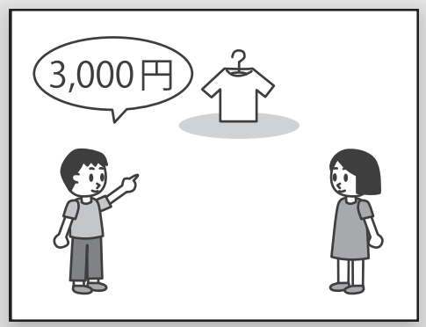
A：あの Tシャツは いくらですか。
B：さんぜんえんです。

Slide 27
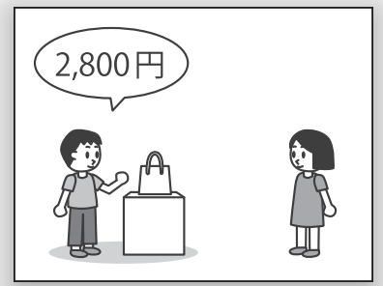
A：その かばんは いくらですか。
B：にせんはっぴゃくえんです。

Slide 28
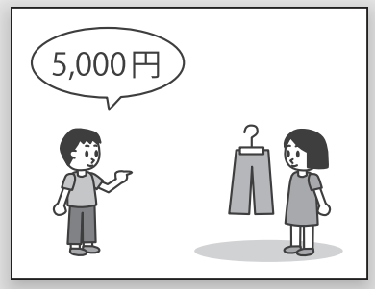
A：この ズボンは いくらですか。
B：ごせんえんです。

Slide 29
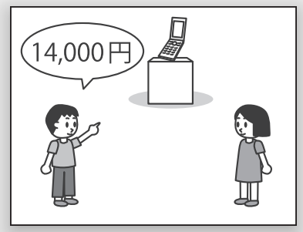
A：あの けいたいでんわは いくらですか。
B：いちまんよんせんえんです。

Slide 30
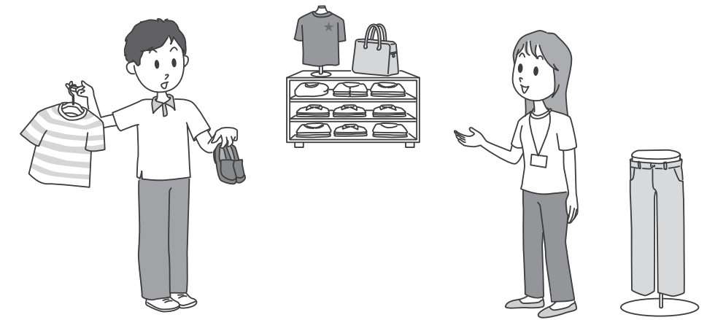
会話練習
A：いらっしゃいませ。
B：すみません、この Tシャツは いくらですか。
A：２０００えんです。
Notes:
Cho sv nói hội thoại theo mẫu và thứ tự khoanh tròn trong slide.

